Slide 1

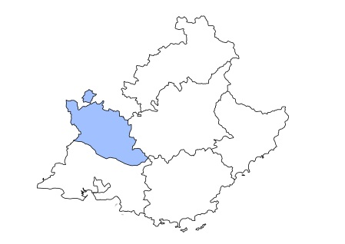


Les éclairages conjoncturels départementaux
La situation conjoncturelle
au 2e trimestre 2023
dans le Vaucluse
Crédit photo : ©Shutterstock
Services études, statistiques, évaluation

Slide 2
La croissance de l’emploi salarié se maintient au même rythme qu’en début d’année
Au T2 2023 :
+0,1 %
+0,2 %
+0,1 %

Slide 3
Les créations d’emploi hors intérim plus nombreuses que les destructions d’emploi hors intérim
Au T2 2023 :
+600
emplois hors intérim
-260
emplois intérimaires

Slide 4
Forte croissance dans le tertiaire marchand, plus modérée dans le tertiaire non marchand ; léger recul dans l’industrie et très vif dans la construction

Slide 5
La baisse des effectifs industriels due au recul de l’intérim

Slide 6
Sur un an, la croissance de l’emploi salarié s’affaisse dans la construction

Slide 7
Les embauches restent stables

Slide 8
Légère augmentation du nombre de bénéficiaires de contrat aidé
1 200
* Marchands et non marchands . Depuis juillet 2014, les Ateliers et chantiers d’insertion (ACI) doivent recruter leurs salariés en CDDI.
Note : données arrondies en fin de trimestre, provisoires
Source : ASP - Traitements : Dares

Slide 9
La croissance annuelle du nombre d’apprentis ralentit légèrement

Slide 10
Légère baisse du taux de chômage
9,3 % (-0,1 pt)
7,8 % (-0,2 pt)
6,9 % (0,0 pt)

Slide 11
Un taux qui reste supérieur à la plupart des départements comparables

Slide 12
Légère baisse de la demande d’emploi au 2e trimestre 2023

Slide 13
La diminution est plus marquée chez les hommes

Slide 14
Seule la demande d’emploi des jeunes continue d’augmenter

Slide 15
La demande d’emploi de longue durée poursuit sa baisse, mais devrait repartir à la hausse au 3e trimestre

Slide 16
Sur un an, baisse du nombre de foyers bénéficiaires du RSA et de l’ASS ; hausse pour l’AAH et la PA

Slide 17
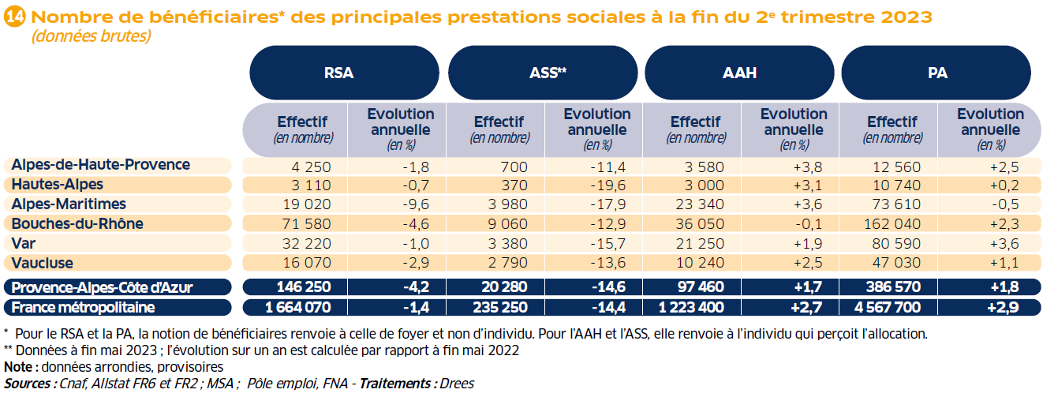
Un repli du nombre de foyers bénéficiaires du RSA moins marqué qu’au niveau régional

Slide 18
Pour en savoir plus
La Note de conjoncture de la Dreets Provence-Alpes-Côte d’Azur:
https://paca.dreets.gouv.fr/Les-publications-periodiques-9124
Retrouvez tous nos indicateurs dans le Tableau de bord des indicateurs clés
en téléchargement sur le site de la Dreets Provence-Alpes-Côte d’Azur :
https://paca.dreets.gouv.fr/Les-indicateurs-cles-de-la-Dreets-Paca

